Slide 1

쿠버네티스 환경에서의
PaC 위반 대응 및 예외 관리 시스템 설계
팀 팩

Slide 2
목차
발표 구성
01
연구 배경
PaC 위반 관리 필요성
02
시스템 기술 설명
아키텍처와 핵심 기술
03
화면 및 성능 평가
구현 화면과 검증 결과

Slide 3
연구 배경
기존 Kubernetes 정책 운영 문제
기존 정책 예외 관리
- 예외 요청 정보 분산
- 승인 이력 추적 어려움
- 적용 범위 확인 부담
- 위반 원인 파악 지연
통합 관리 시스템 필요

Slide 4
연구 배경
연구 목표
위반 정보 통합
예외 요청 검토
정책 위반 정보와 원인, 수정 방향을 한 화면에서 제공
역할과 클러스터 범위 기반
적용 상태 구분
전체 생명주기 관리
승인 결과와 Kubernetes 상태 구분
예외 적용, 말료, 취소, 감사 기록 추적

Slide 5
시스템 기술 설명
인증과 접근 제어
역할과 클러스터 범위 기반 권한 관리
핵심 역할
처리 흐름
- JWT Access Token과 Refresh Token 기반 인증
- ADMIN, APPROVER, REQUESTER, VIEWER 역할 구분
- 역할별 Permission API 검사
- 사용자별 클러스터 접근 범위 제한
- 요청 주체와 검토 주체 분리
로그인 요청
해결 문제
토큰 발급
무분별한 예외 요청과 자기 승인 방지
역할 권한 검사
클러스터 범위 확인
기능 접근 허용
Notes:
인증과 접근 제어. JWT 기반 인증, 역할별 권한, 사용자별 클러스터 접근 범위 제한.

Slide 6
시스템 기술 설명
위반 조회와 원인 설명
정책 위반 정보와 수정 방향 통합 제공
핵심 역할
처리 흐름
- PolicyReport와 ClusterPolicyReport 기반 조회
- 정책, 네임스페이스, 심각도 필터 적용
- 일부 클러스터 장애 시 가능한 결과 우선 반환
- 오류 메시지, 정책 YAML, 리소스 매니페스트 분석
- 요약, 수정 단계, 수정 YAML 제공
위반 보고서 수집
해결 문제
필터 적용
분산된 위반 정보와 수정 방법 파악 지연
정책 YAML 연결
원인 설명 생성
수정 방향 제시

Slide 7
시스템 기술 설명
예외 요청 생명주기 관리
요청부터 승인, 적용, 만료, 취소까지 상태 기반 관리
핵심 역할
처리 흐름
- PENDING, APPLYING, APPROVED 상태 전이 관리
- 승인 결정과 실제 적용 상태 분리
- 만료와 취소 시 예외 리소스 회수
- 적용 실패 재시도와 FAILED 상태 전환
- 요청, 승인, 만료, 취소 감사 기록 보존
예외 요청
해결 문제
승인 검토
예외 적용 상태와 만료 이력 관리 누락
PolicyException 적용
상태 재확인
만료 및 회수

Slide 8
시스템 기술 설명
GitOps와 운영 가시화
예외 YAML 게시와 클러스터 현황 시각화
핵심 역할
처리 흐름
- 예외 YAML과 Kustomization 항목 생성
- GitHub 브랜치, 파일, Pull Request 생성
- GitHub 설정이 없을 경우 로컬 파일 게시
- 만료와 취소 시 게시 해제
- 클러스터 리소스, 위반, 예외 정보 요약
예외 YAML 생성
Kustomization 갱신
해결 문제
예외 변경 이력과 운영 상태 추적 어려움
GitHub PR 생성
게시 상태 추적
만료 시 게시 해제

Slide 9
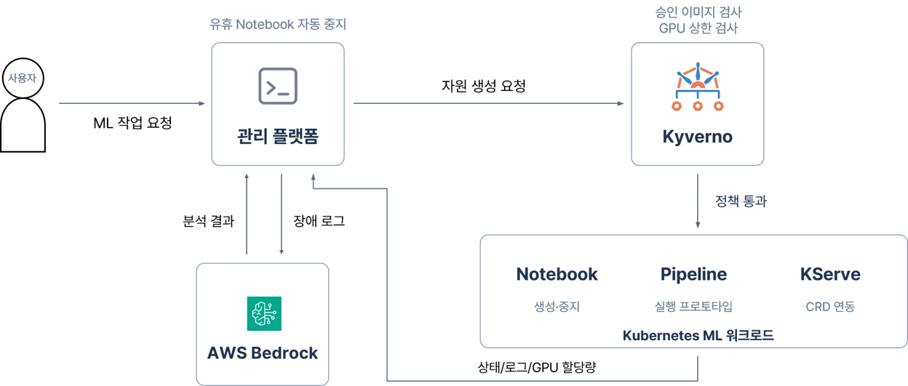
시스템 기술 설명
MLOps 적용 기능
Notebook, 모델 서빙, 파이프라인 자원 거버넌스
핵심 역할
- Notebook CR과 PVC 생성 및 상태 관리
- KServe 모델 서빙 리소스와 트래픽 제어
- KFP 파이프라인 실행 및 로그 조회
- GPU 사용량과 정책 현황 확인
- 유휴 Notebook 검사와 중지 처리

Slide 10
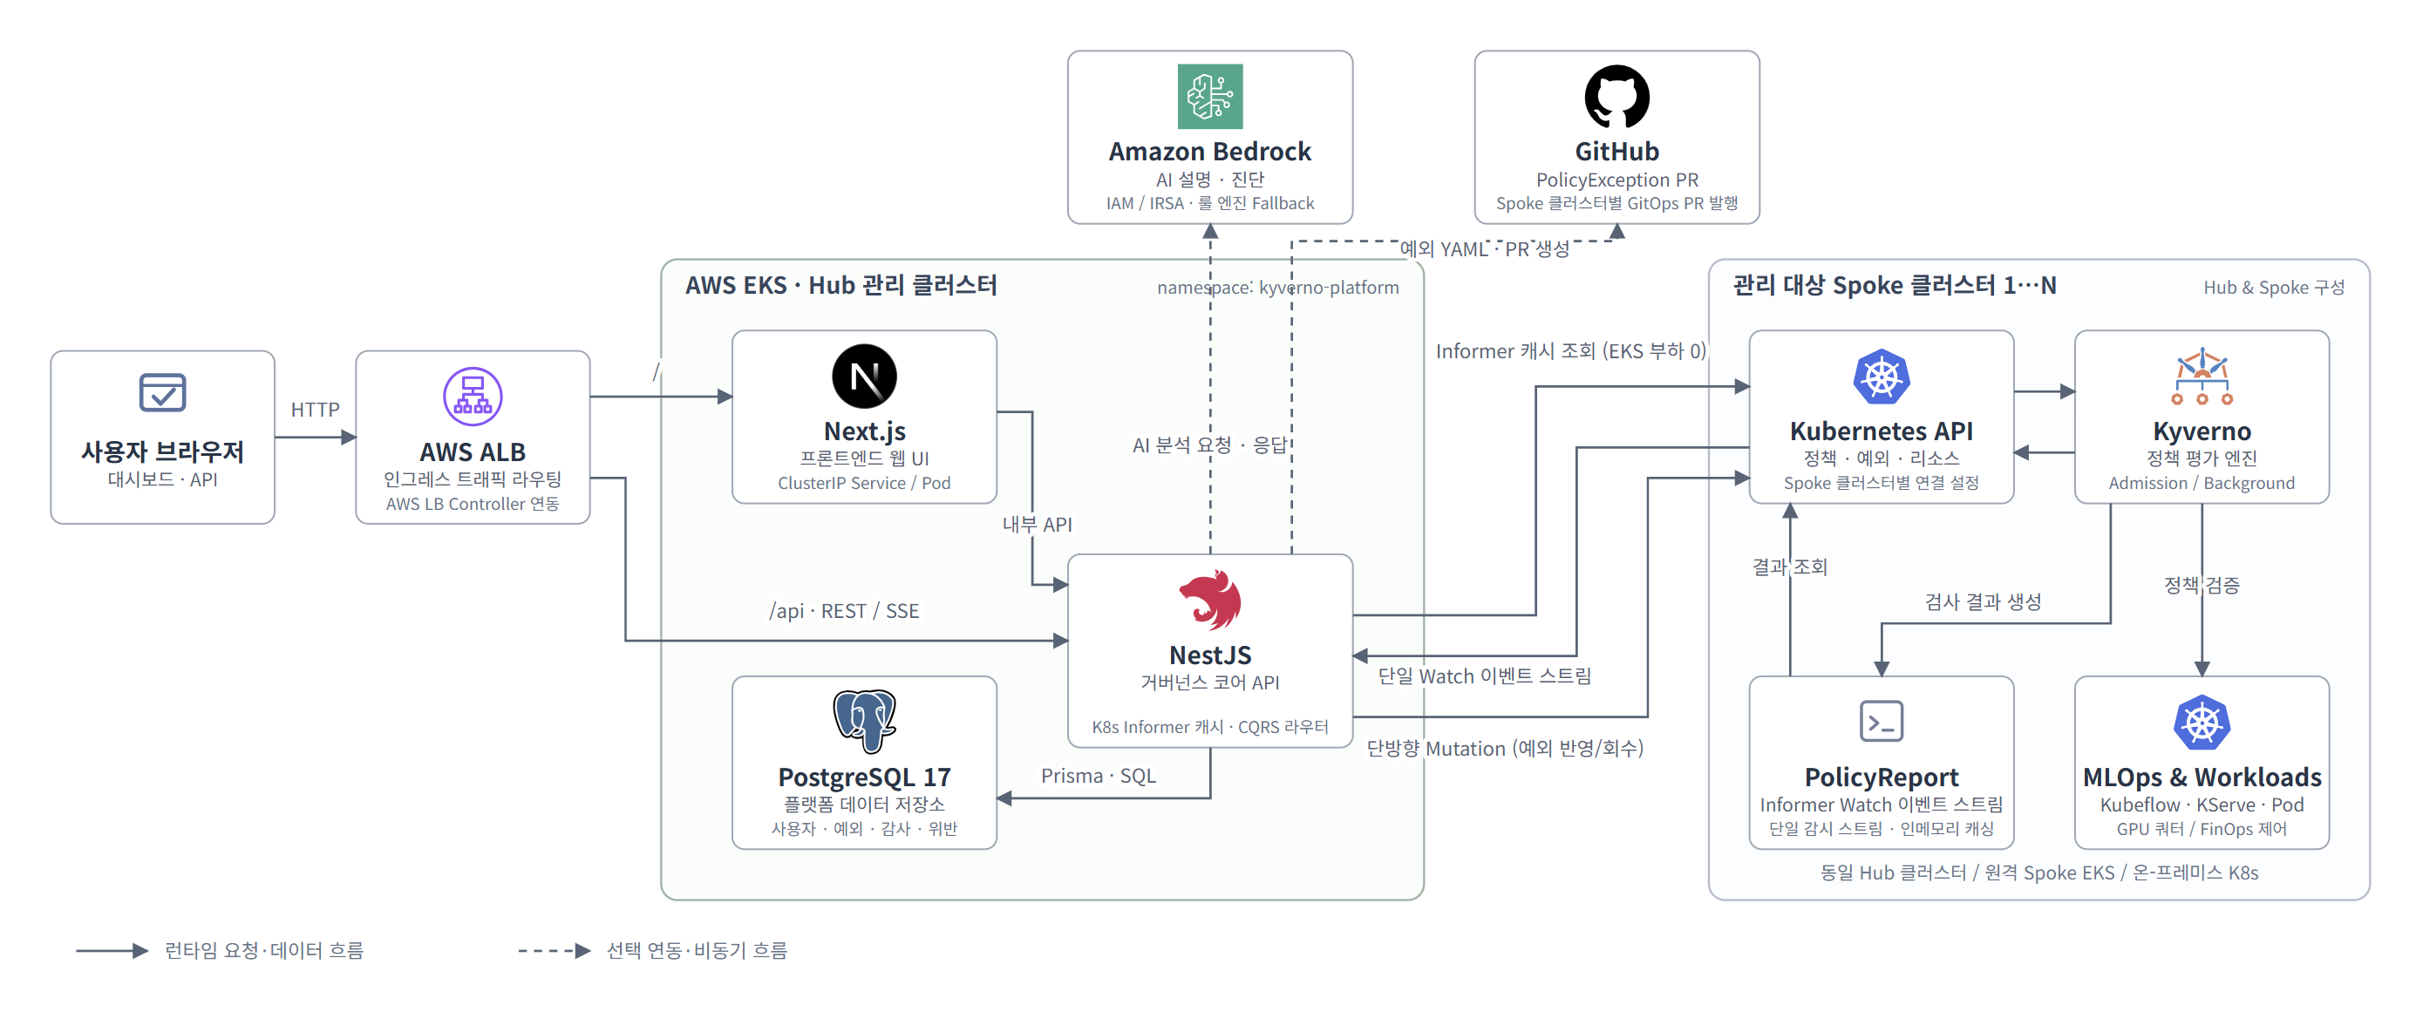
시스템 기술 설명
시스템 아키텍처

Slide 11
화면 및 성능 평가
성능 평가 및 검증 결과
58
414
42
181
테스트 스위트
백엔드 테스트 케이스
DB 통합 테스트 케이스
PolicyReport 리소스
평가 환경
- AWS EKS 원격 클러스터
- 15개 네임스페이스
- 150개 경량 파드
- p50, p95, Max 응답시간 측정
- RPS와 동시성 격리 확인

Slide 12
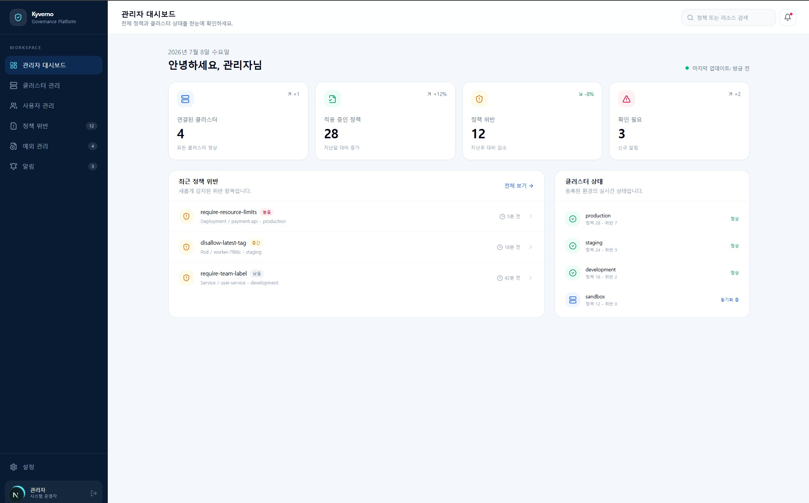
화면 및 성능 평가
관리자 대시보드
클러스터 상태 확인
정책 위반 현황 확인
확인 필요 알림 추적

Slide 13
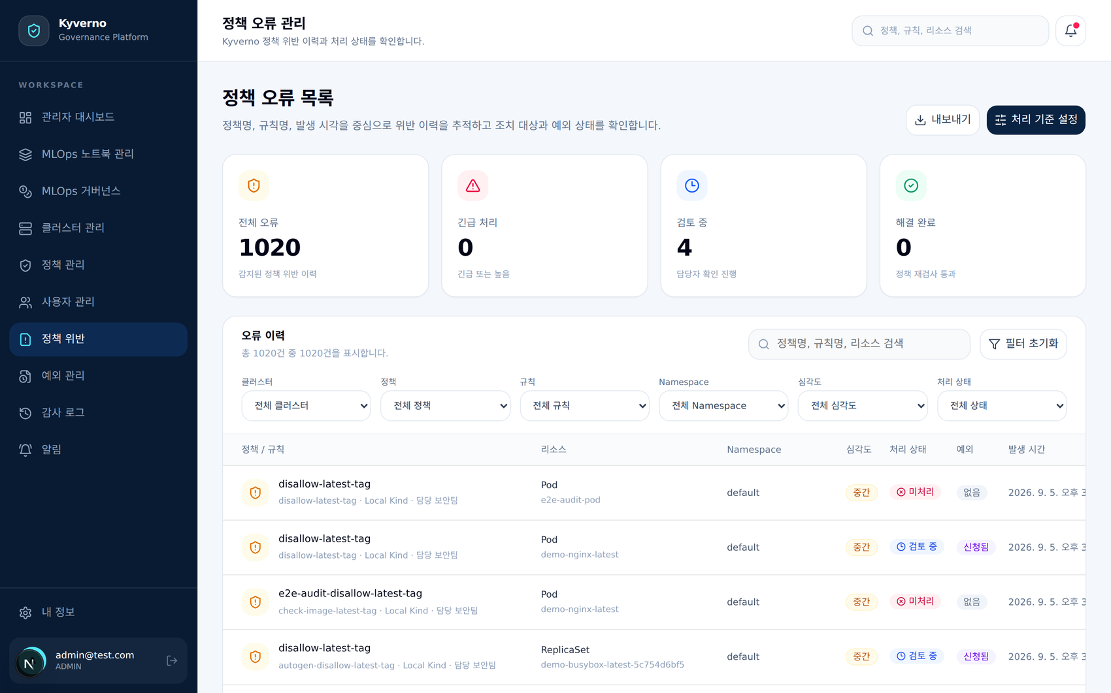
화면 및 성능 평가
정책 위반 조회
정책 위반 목록 확인
조건별 위반 내역 탐색
예외 요청 대상 식별

Slide 14
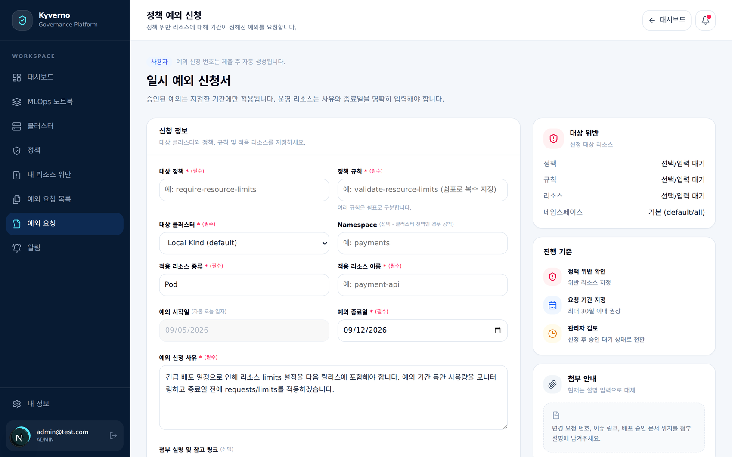
화면 및 성능 평가
예외 신청
예외 적용 대상 지정
만료 시점과 범위 설정
요청 사유 기반 신청

Slide 15
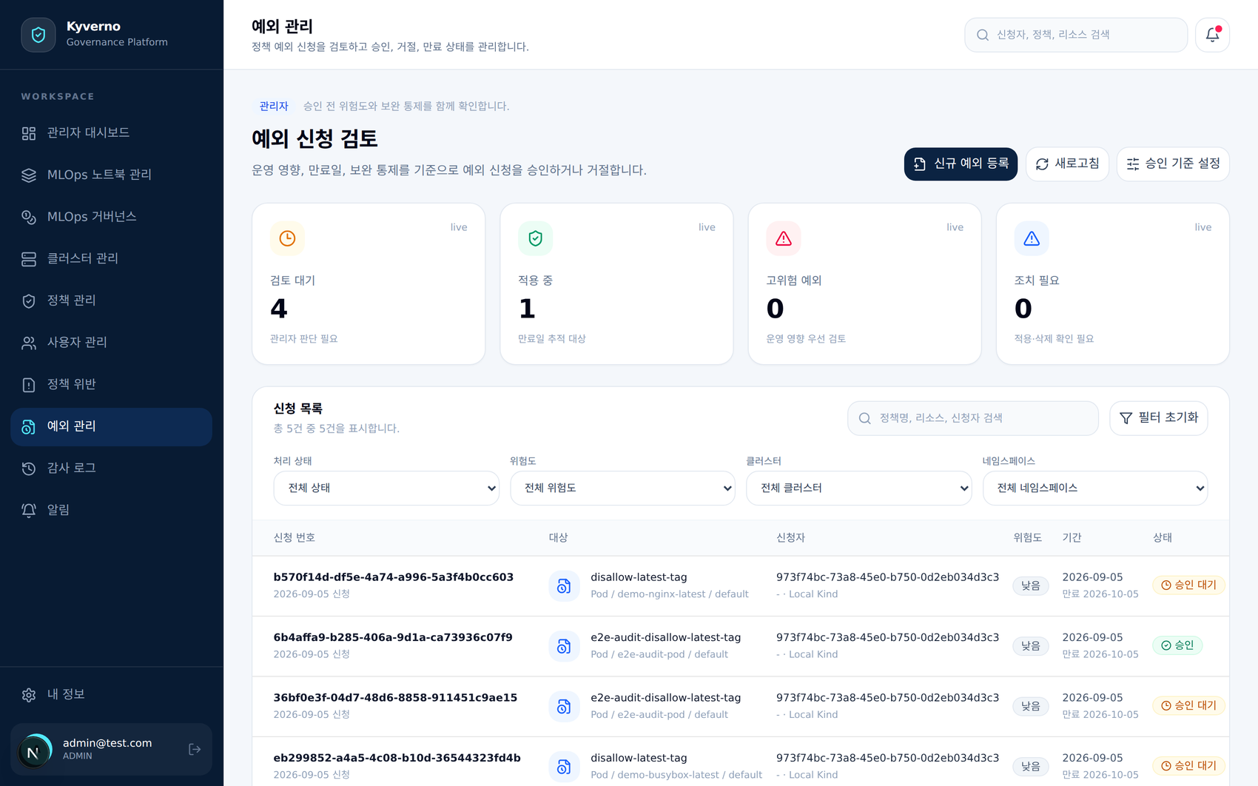
화면 및 성능 평가
예외 신청 검토
예외 신청 목록 확인
위험도, 적용 범위 검토
승인 · 반려 상태 관리

Slide 16
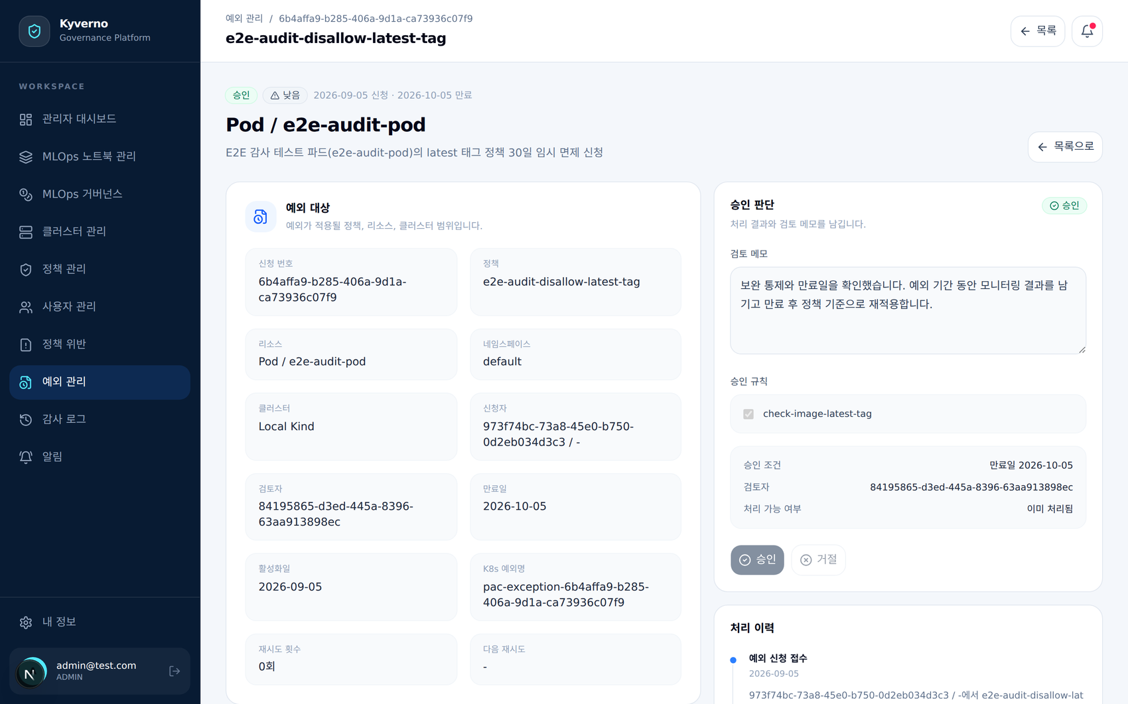
화면 및 성능 평가
예외 신청 상세 및 처리
신청 사유와 대상 확인
승인 · 거절 판단 수행
처리 결과와 이력 추적

Slide 17
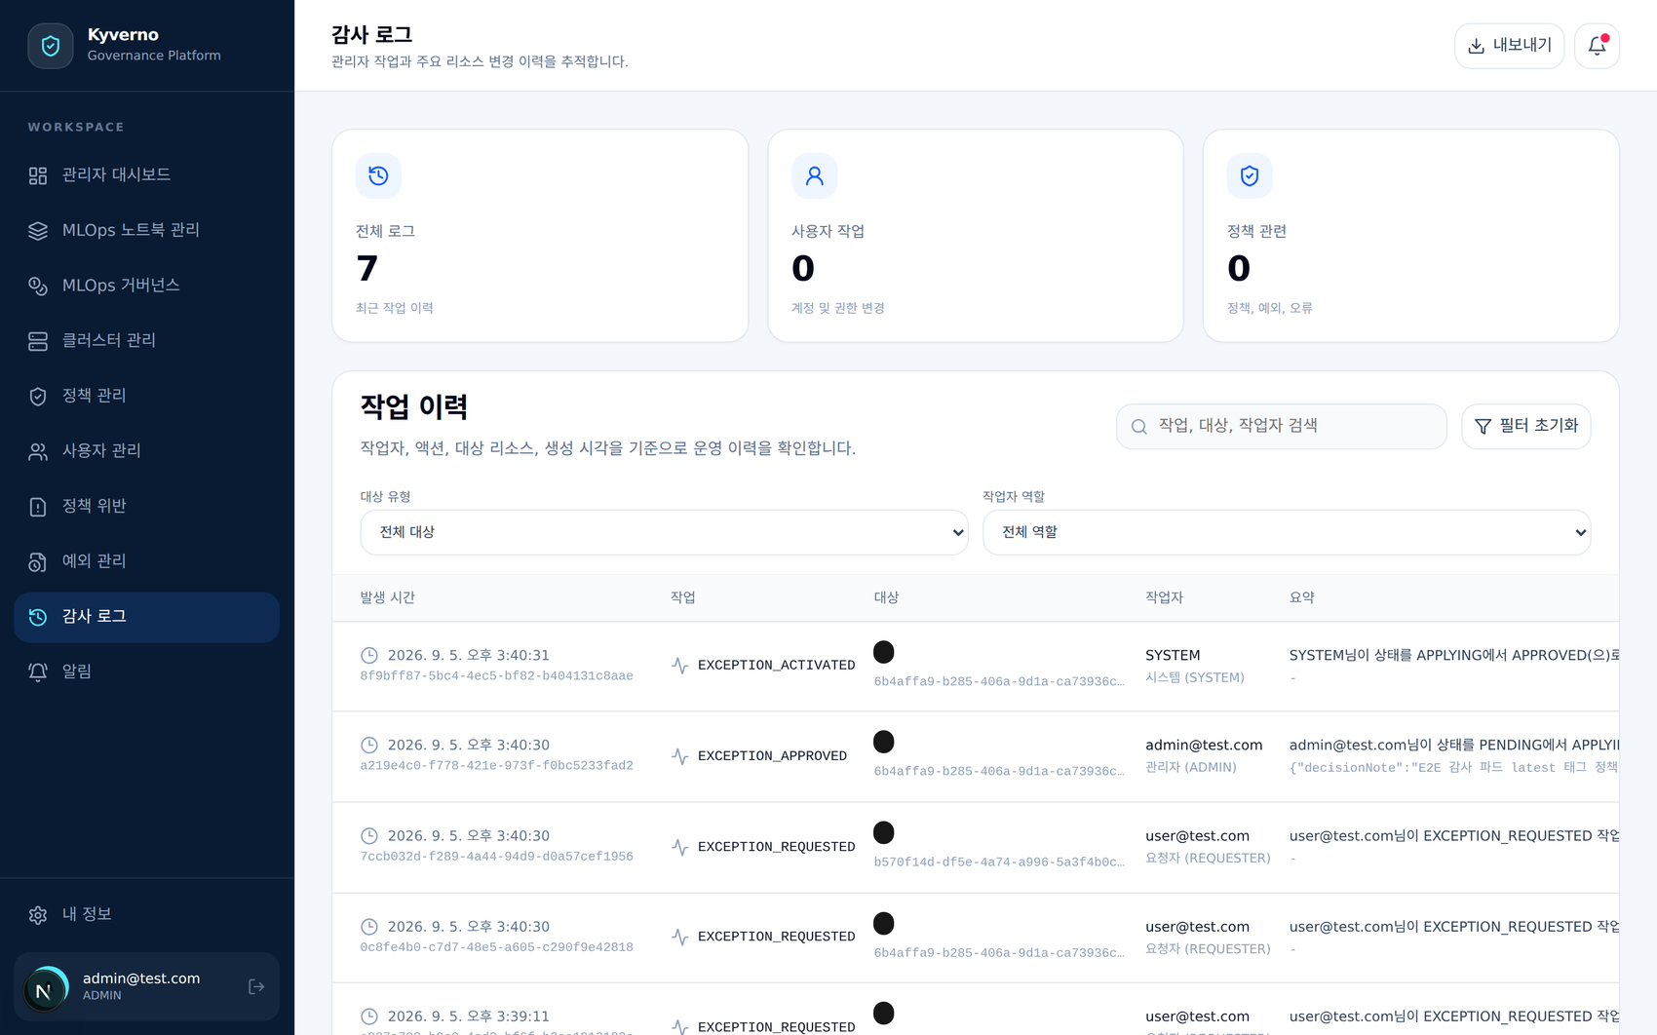
화면 및 성능 평가
감사 로그
운영 작업 이력 확인
예외 요청 · 승인 기록 추적
감사 기준 로그 보존

Slide 18
화면 및 성능 평가
기대 효과
정책 위반 대응 시간 단축
위반 정보와 예외 요청 한 화면 관리
GitOps 기반 추적 기능 향상
변경 추적, 감사 가능성 향상
운영 부담 감소
반복적인 정책 위반 및 예외 관리 작업 자동화
MLOps 정책 확장
Notebook, Pipeline, KServe 자원 관리

